Slide 1
In the eye of the beholder: A simulator study of the impact of Google Glass on driving performance
作者:
Kristie L. Young, Amanda N. Stephens, Karen L. Stephan,
Geoffrey W. Stuart
姓名:許浩維
學號:M10421233
指導老師:柳永青老師
日期:2015.12.10

Slide 2
Introduction
A wealth of research exists on the usability of HMDs and how they impact users' visual behaviour and cognitive load. (Prinzel and Risser, 2004)
An advantage of HMDs over traditional displays is that they make information easily accessible, reducing the amount of time users spend looking down to scan information or instruments. (Prinzel and Risser, 2004)
If the user’s attention is focussed on the HMD imagery, they may miss an event occurring in the outside world. (Mack and Rock, 1998)

Slide 3
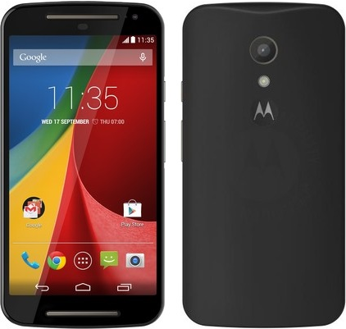
Equipment
Google Glass (software version XE 22)
Motorola Moto G
Display: Three 46”LED LCD screens

Slide 4
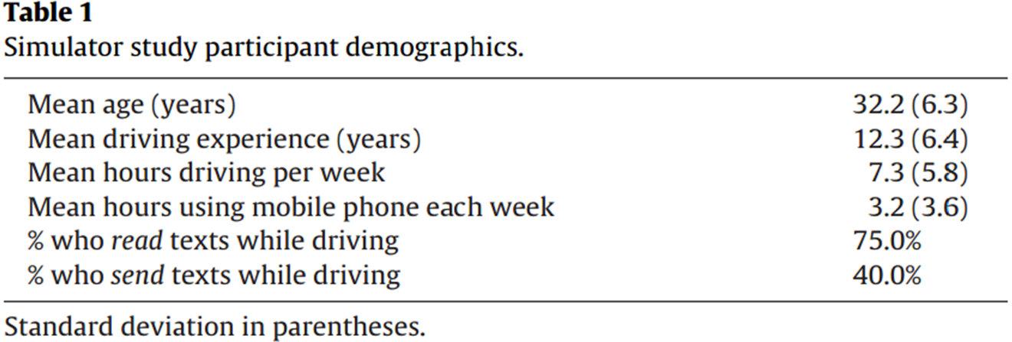
Method - Participants
20位擁有駕照的司機(男性:16位 女性:4位)，需有正常視力。
受測者需有閱讀簡訊的習慣，且曾經在開車中發送簡訊的經驗，雖然此為非法的行為。

Slide 5
Method - Driving simulation
利用車道變化測試(Lane Change Test, LCT)來量測駕駛表現。
此一道路為三線道長度為3000公尺，車道上無任何車輛。
受測者行駛速度被要求限制在60公里/小時。
LCT駕駛場景之變換車道標誌

Slide 6
Method - Subjective workload questionnaire
使用NASA–Raw Task Load Index (NASA-RTLX) 以0-20分來測量主觀負荷
填寫時機:專心開車後和閱讀與開車並行後
此量表主要測量6個面向，分別為:
心理面 (Mental)
生理面 (Physical)
時間 (Time demand)
表現 (Performance)
努力 (Effort)
挫折 (Frustration level)

Slide 7
Procedure
實驗前先進行學習如何操作各項設備，並試著閱讀訊息內容。
訊息為300字，取自於 (Victorian ‘Road to Solo Driving Part 4 rules and Responsibilities’)
實驗共分為4種項目，分別為:
專心開車
配戴Google Glass 沒閱讀
使用Google Glass 閱讀
使用智慧型手機閱讀
使用錄音機錄下受測者閱讀內容，幫助統計錯誤數量與類型
完成LCT測試後，填寫NASA-RTLX測量主觀負荷

Slide 8
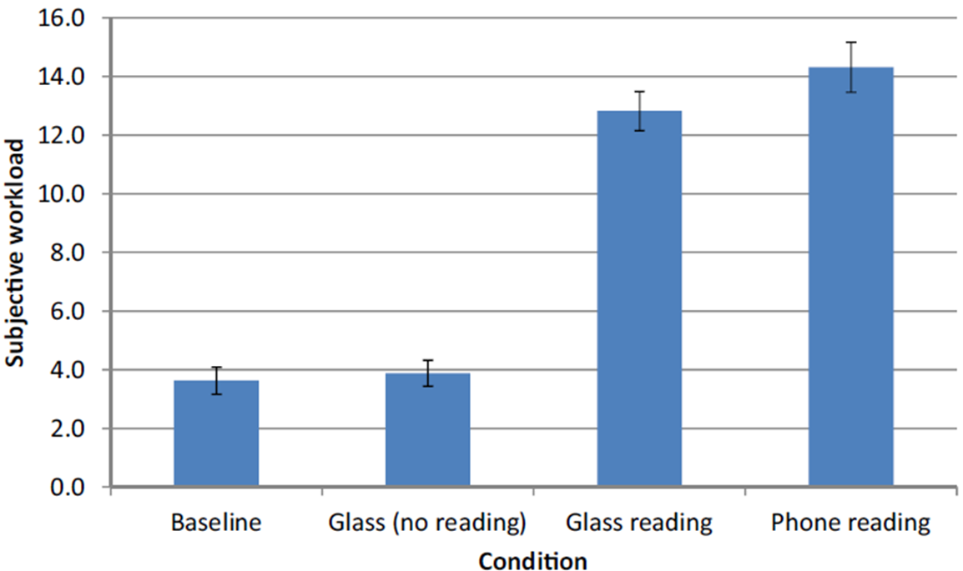
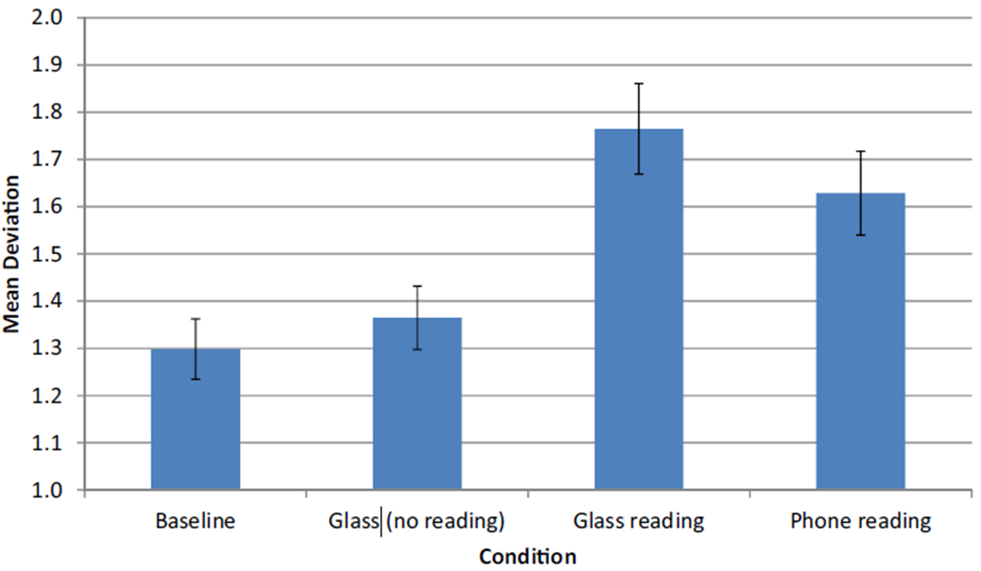
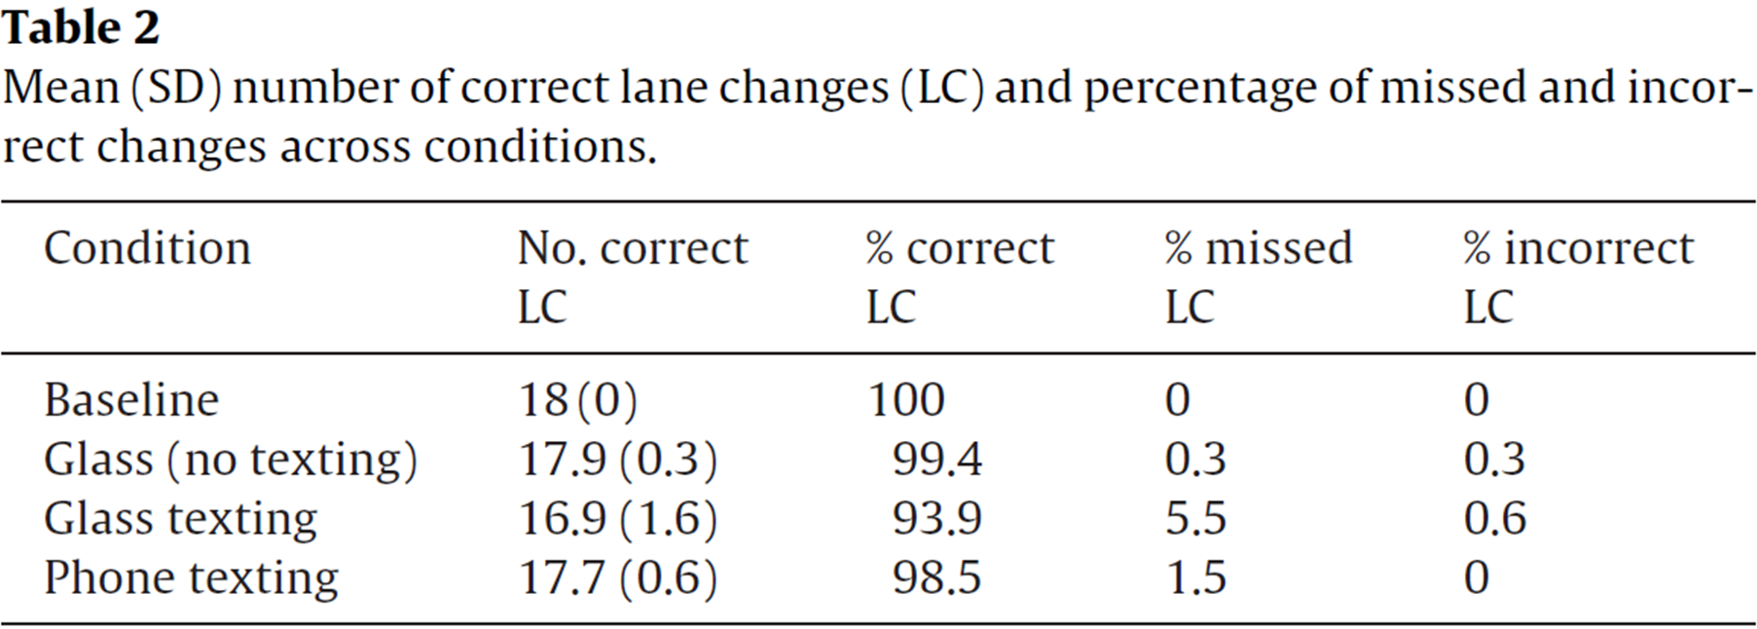
Result
觀察橫向偏移量，配戴Google Glass 駕駛表現較差
觀察變換車道表現，配戴Google Glass 駕駛表現較差
觀察心智負荷的結果得知有顯著的差異

Slide 9
Result
當受測者開車時使用兩設備來讀取文字容易出錯。
在一般的情形下利用智慧型手機閱讀文字比使用Google Glass來的容易。

Slide 10
Conclusion
配戴HMD 在駕駛的過程帶來少量的益處，駕駛表現可能比操作手機來的差。
近年來穿戴式產品增加，應要多加注意使用過程中分心所帶來的危害。
頭戴式裝置本身可能造成視覺阻礙，遮蔽駕駛的視線而錯過一些指標使認知受到影響。
HMD 可以使人集中注意前面的場景，但無法跨越或分開他們的訊息來源。
駕駛同時接收兩個來源的訊息，會造成認知的干擾使駕駛表現變差。

